Slide 1
전략 패턴에 대해서
컴퓨터정보공학특강 발표
201321074 이태현

Slide 2
Contents
1. 로봇 만들기
2. 문제점 & 해결책
3. 전략 패턴
4. 출처
5. Q&A

Slide 3
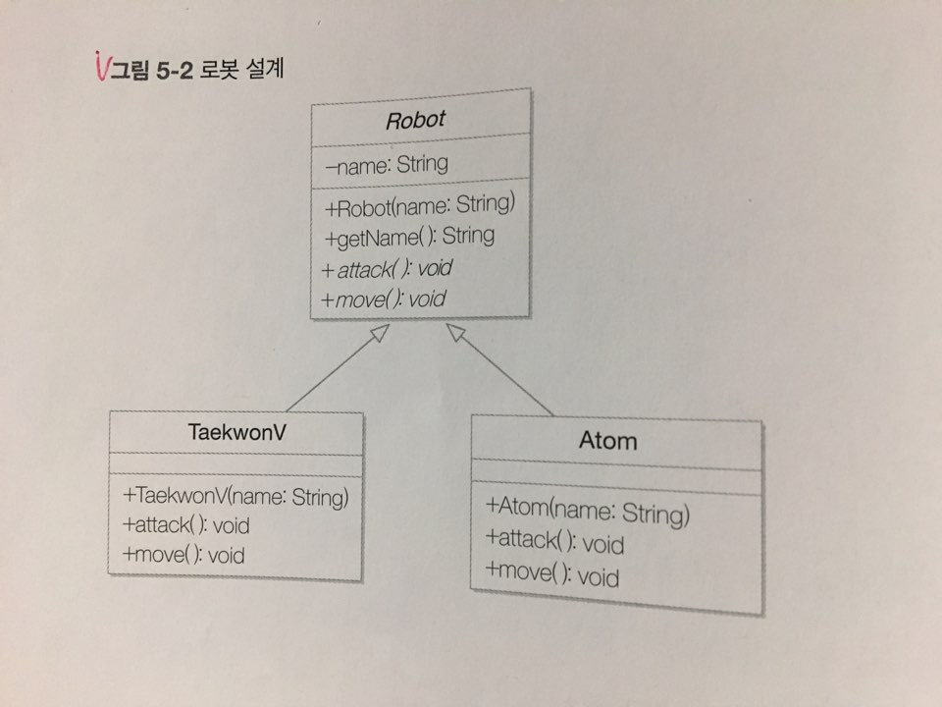

1. 로봇 만들기
전략 패턴에 학습하기에
앞서 이전에 배웠던 내용을
기반으로 로봇을 만들어보자!

Slide 4
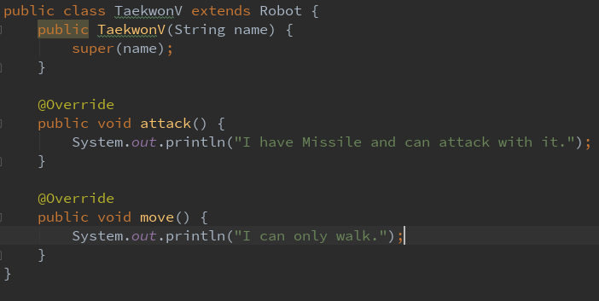
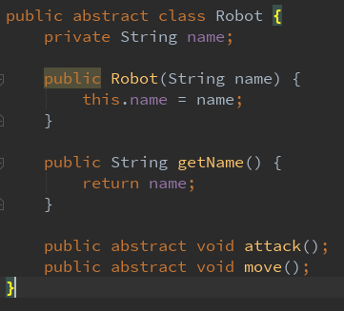
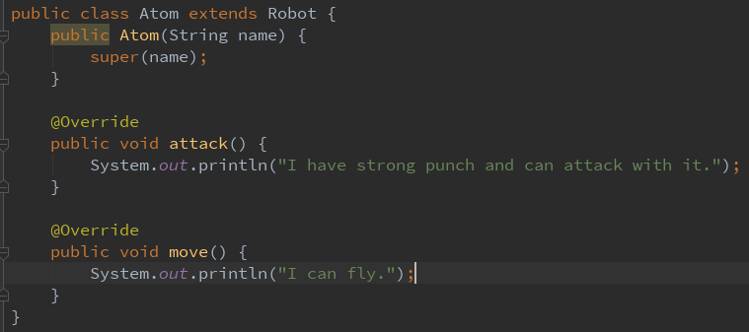
1. 로봇 만들기

Slide 5
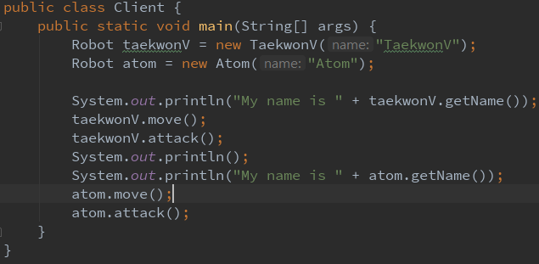
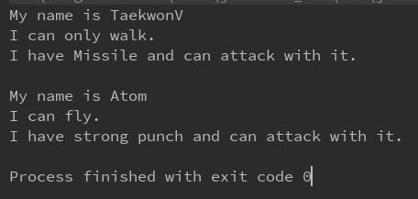
1. 로봇 만들기

Slide 6
2. 문제점
공격 또는 이동 방법을 수정해보자! 어떤 변경 작업들이 필요한가?
새로운 로봇이 추가되면서 새로운 공격 방식 혹은 새로운 이동 방법 등이 추가되거나
수정해야 한다면 어떤 변경 작업들이 필요한가?
위에 나온 것들처럼 우리가 어떠한 소프트웨어를 만들고자 하거나 유지 보수 중일 때
클라이언트의 요구사항이 변하거나 추가되는 일은 비일비재하다.

Slide 7
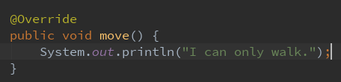
2.1 기존 로봇의 공격과 이동 방법을 수정하는 경우
개방-폐쇄 원칙에 위배!! + 코드 중복 발생!!

Slide 8
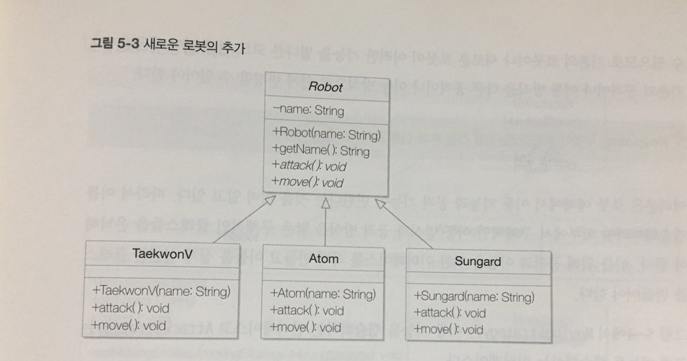
2.2 새로운 로봇에 공격/이동 방법을 추가/수정하는 경우
코드 중복 발생!!

Slide 9
2.3 개방-폐쇄 원칙 위배, 코드 중복을 피해야 하는 이유
새로운 기능으로 변경하기 위해 기존 코드의 내용을 수정해야 한다.
- 이는 객체지향 프로그래밍의 장점들인 유연성, 재사용성, 유지보수성 등을 포기해야 한다.
재사용성 하락
동일 코드 반복 -> 불필요한 노동력 소모
중복 코드를 수정해야 한다면 중복된 횟수만큼 반복 작업.
중복 코드가 여러 위치에 흩어져 있기 때문에 전체 위치에 동일하게 정확한 수정이
이루어지지 않으면 같은 기능을 하던 코드들이 다른 방식으로 동작하게 된다.

Slide 10
2.4 해결책
이전에 나왔던 문제들을 해결하기 위해서는 초기의 설계를 바꿔야 한다.
가장 먼저 생각해 볼 수 있는 것은 ‘추가/변경된 요구사항에서 어떤 부분이 변화했는가?’
변화되는 부분에 대해 캡슐화!
(새로운 이동, 공격 방식에 대한 변경 혹은 추가에 대해 자유로워야 한다는 점을 파악)
구체적인 이동, 공격 방식을 담은 클래스는 은닉, 이동과 공격 기능을 위한 인터페이스 생성
이동, 공격 기능의 변화는 클라이언트가 연관 관계를 이용하도록 해서
실제 코드에서의 변화는 없도록 설계하는 것이 좋은 설계라고 할 수 있다.
새로운 기능의 추가가 기존의 코드에 영향을 미치지 못하게 하므로
개방-폐쇄 원칙을 지키면서 코드의 중복도 피할 수 있게 되었다.

Slide 11
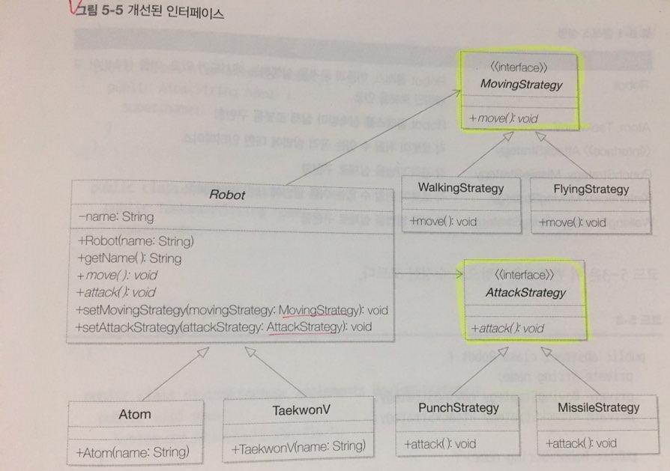
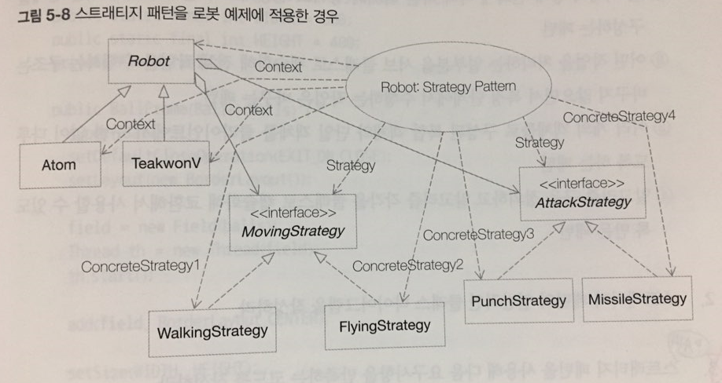
2.4 해결책

Slide 12
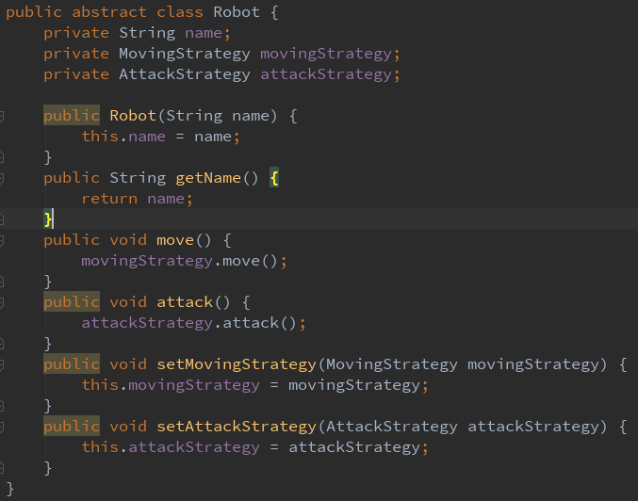
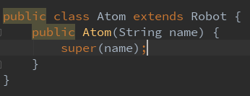
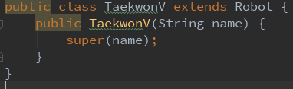
2.4 해결책

Slide 13

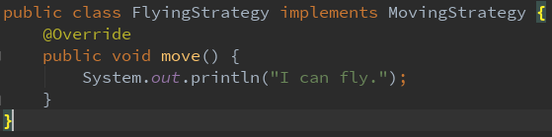
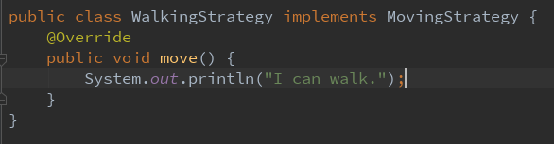
2.4 해결책

Slide 14

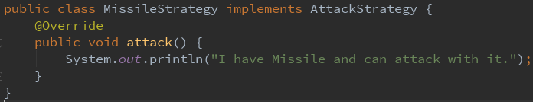
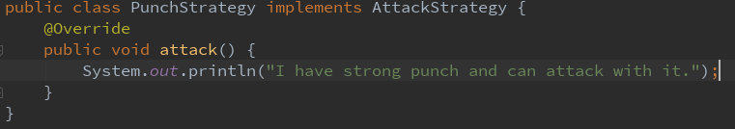
2.4 해결책

Slide 15
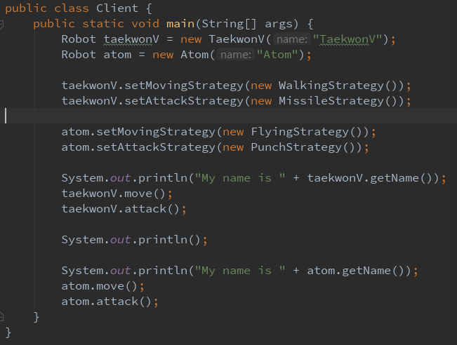
2.4 해결책

Slide 16
3. 전략 패턴
전략을 쉽게 바꿀 수 있도록 해주는 디자인 패턴
- 전략 : 어떤 목적을 달성하기 위해 일을 수행하는 방식, 비즈니스 규칙, 문제를 해결하는 알고리즘 등으로 이해할 수 있다.
동작 패턴의 한 종류로 분류된다.
특정한 계열의 알고리즘들을 정의하고 캡슐화하여 같은 계열 안에서 상호 교체가 가능하도록 한다.
- 변화에 유연하다.

Slide 17
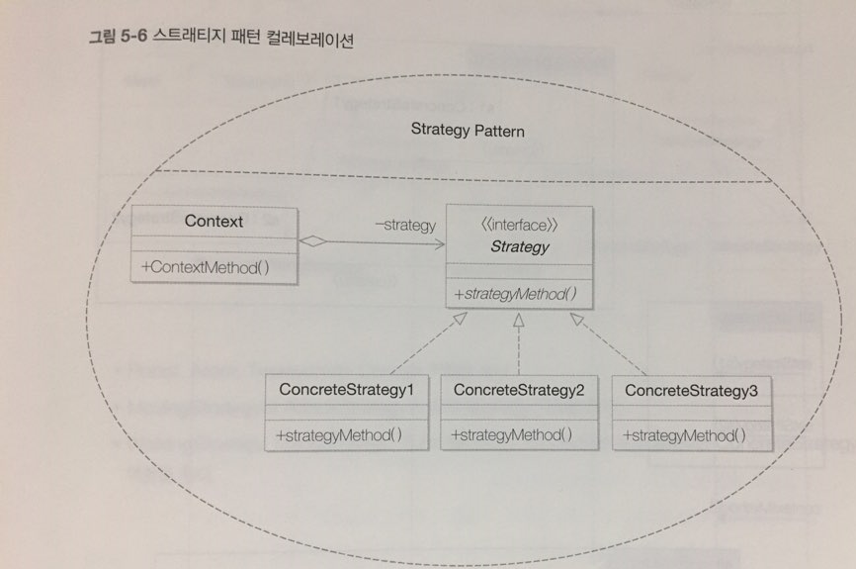
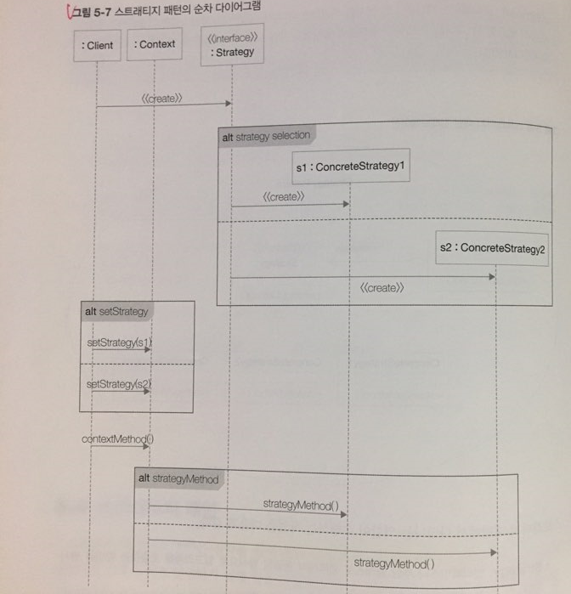
3. 전략 패턴

Slide 18
3. 전략 패턴
장점
Context 클래스의 구현과 알고리즘의 구현을 서로 독립적으로 분리시킴으로 인해 이해하기 쉽고 유지 보수, 확장도 쉬우며 동적으로 알고리즘 변경이 가능하다.
단점
Client에서 Strategy의 하위 클래스들에 대해 서로 간의 차이를 알아야 하는데, 이는 Client에게 부담스러운 일이 될 수 있다.
Strategy의 하위 클래스들을 많이 생성하게 된다.
Context 클래스와 Strategy 및 그 하위 클래스들은 데이터 참조를 위해 어떤 식으로든 연관 관계를 가질 수 밖에 없다. 이는 결합도가 높아진다는 말.

Slide 19
4. 출처
JAVA 객체 지향 디자인 패턴 - 한빛미디어
https://en.wikipedia.org/wiki/Strategy_pattern
https://ko.wikipedia.org/wiki/전략_패턴
http://kimsunzun.tistory.com/entry/Strategy전략-패턴

Slide 20
Q&A

